Slide 1

Apprenticeship HUBs in agro-food sector Centri za naukovanje u poljoprivredno-prehrambenom sektoru

Slide 2
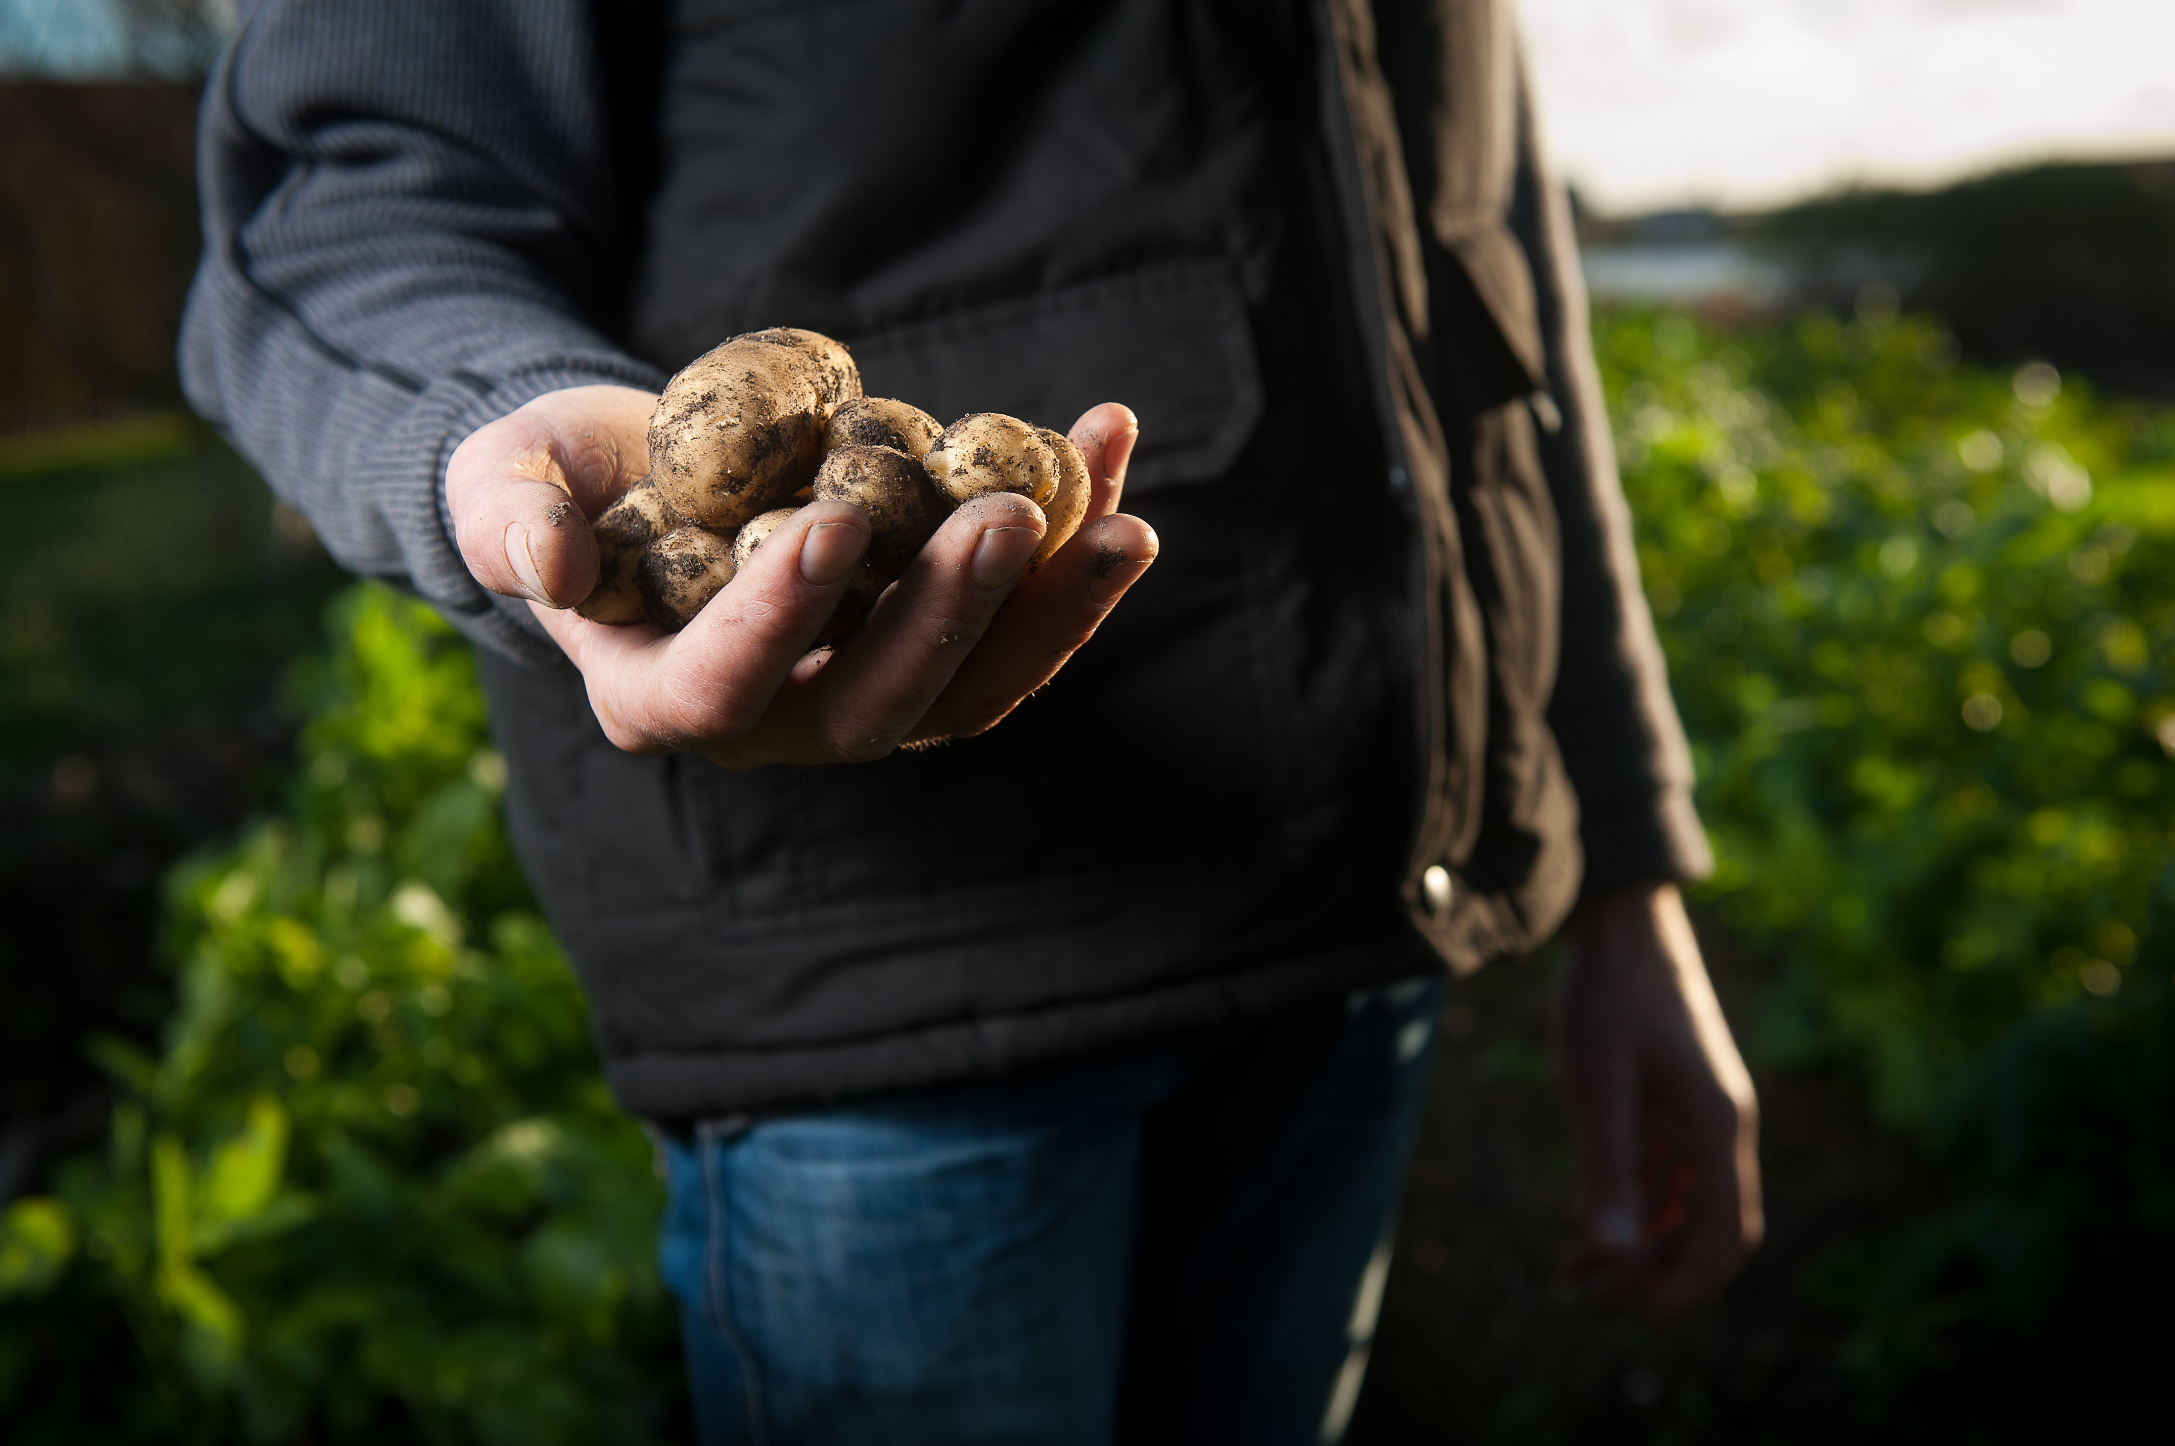
Cilj projekta:
povećanje broja visokokvalitetnih mjesta za naukovanje u poljoprivredno-prehrambenom sektoru
poboljšanje osposobljenosti učenika i studenata koja odgovara potrebama poslodavca
održiva partnerstva između obrazovnih ustanova (strukovnih škola i fakulteta) i poslodavaca u organiziranju naukovanja
povećana transnacionalna mobilnost učenika i studenata

Slide 3

Partneri:
Agencija za ruralni razvoj Zadarske županije (Hrvatska)
Poljoprivredna, prehrambena i veterinarska škola Stanka Ožanića (Hrvatska)
Trebag (Mađarska)
Regija Toskana (Italija)
INASO – Paseges (Grčka)
Mađarska komora za zaštitu bilja (Mađarska)
IDEC (Grčka)

Slide 4
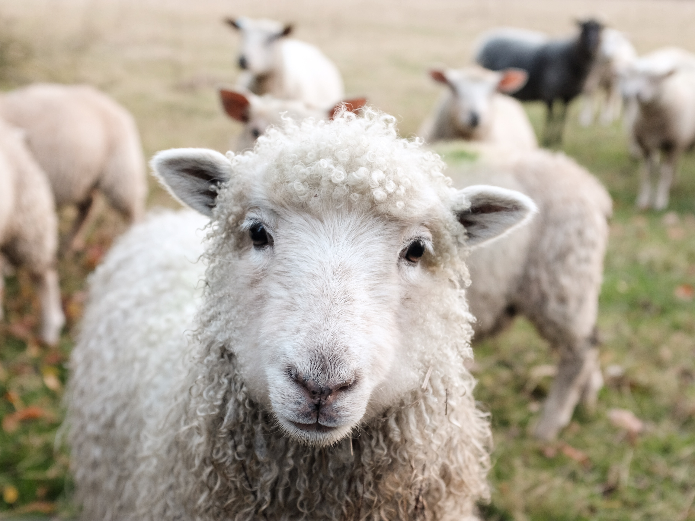
Rezultat projekta:
osnivanje 4 Centra za naukovanje u poljoprivredno-prehrambenom sektoru (Italija, Mađarska, Grčka i Hrvatska)
„Apprenticeship HUBs” web platforma

Slide 5

SVRHA CENTRA ZA NAUKOVANJE:
promicanje lokalnog razvoja
podrška učenicima i studentima
podrška obrazovnim ustanovama iz poljoprivredno-prehrambenog sektora
podrška malim i srednjim poduzetnicima iz prehrambenog sektora te poljoprivrednim gospodarstvima

Slide 6
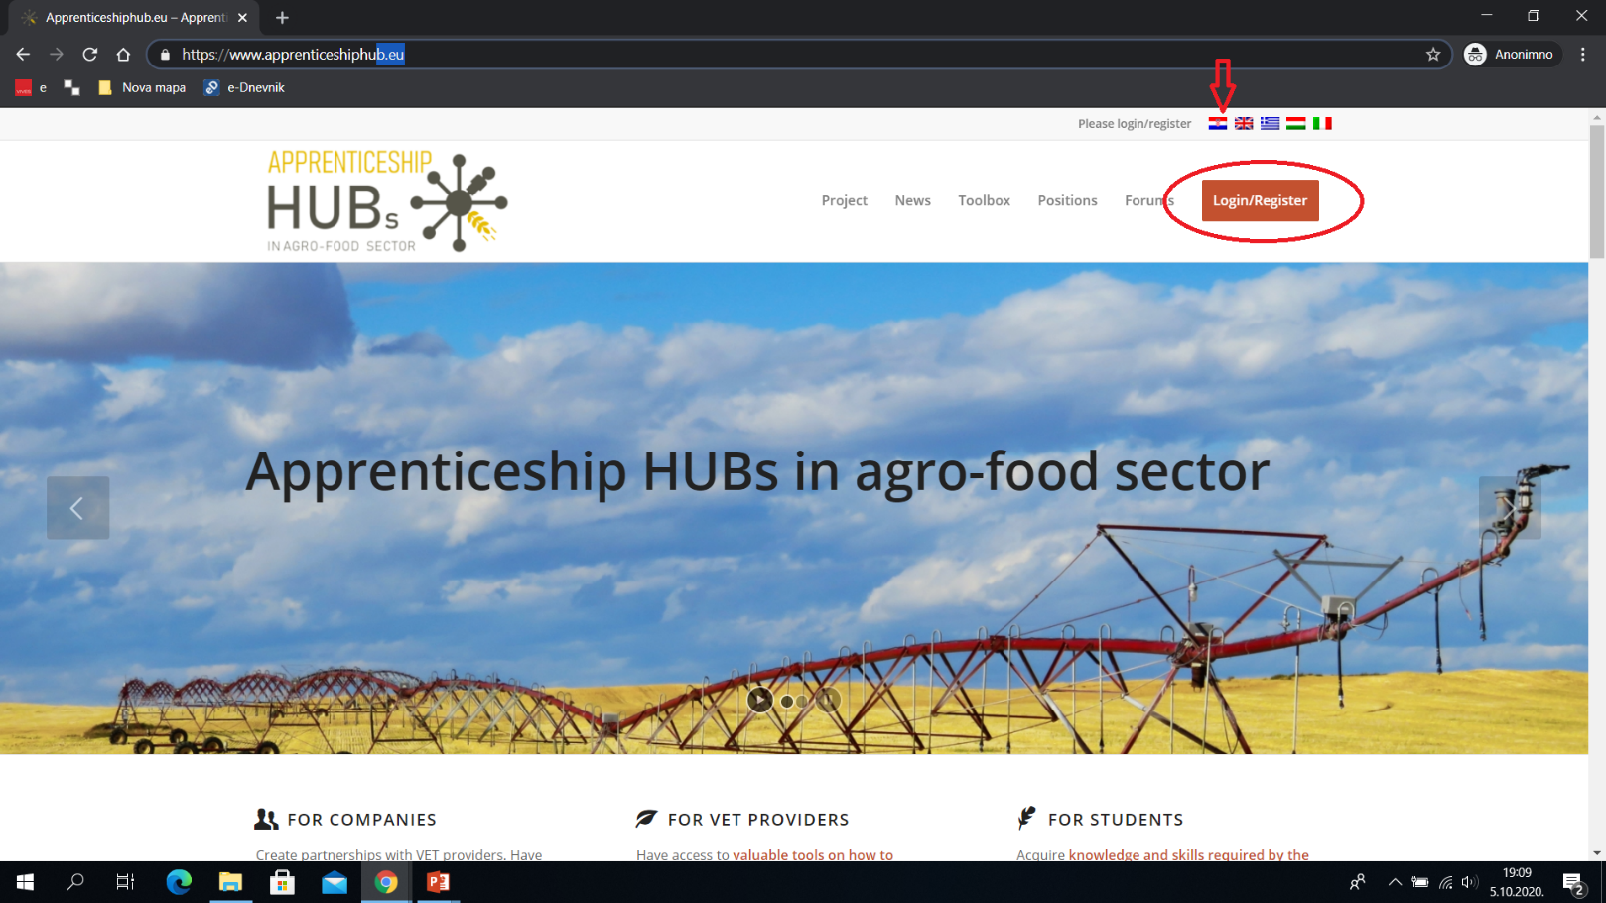
REGISTRACIJA NA WEB PLATFORMU https://www.apprenticeshiphub.eu/

Slide 7
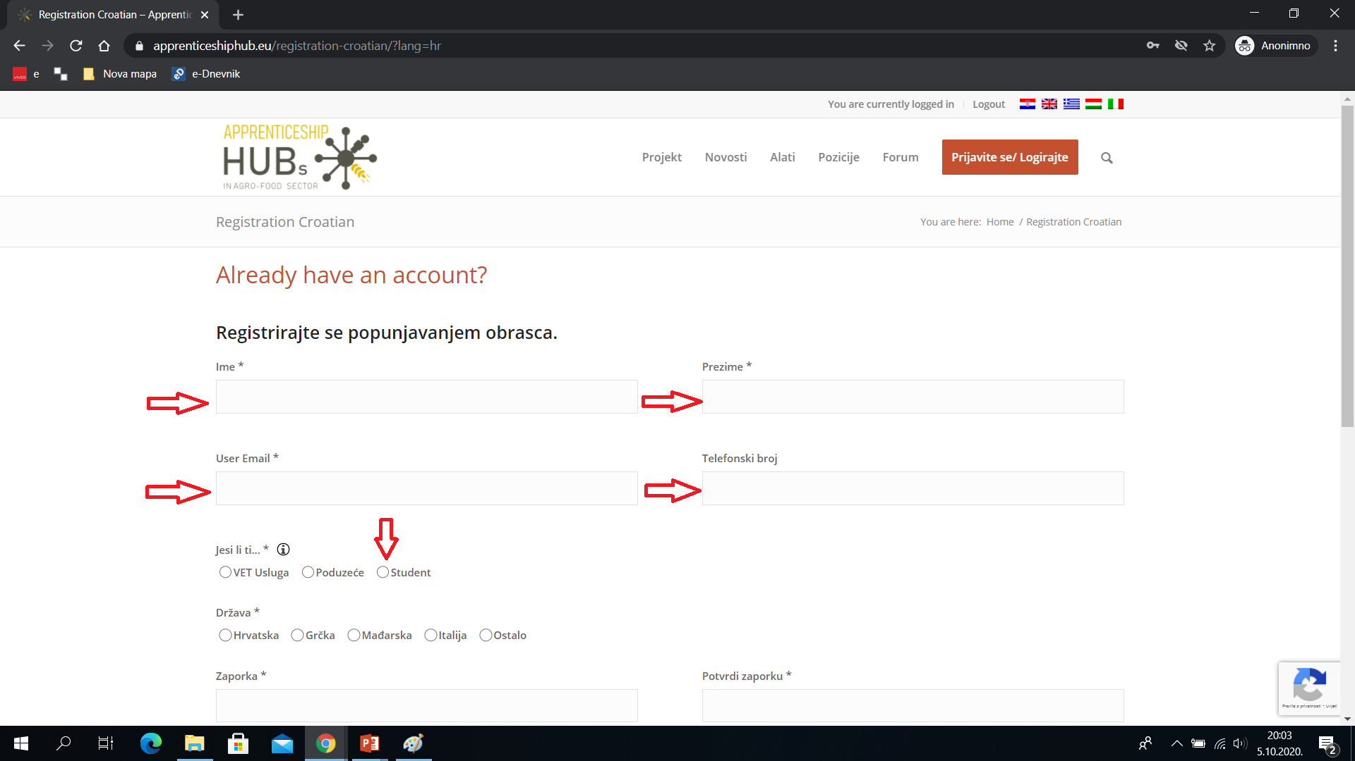

Slide 8
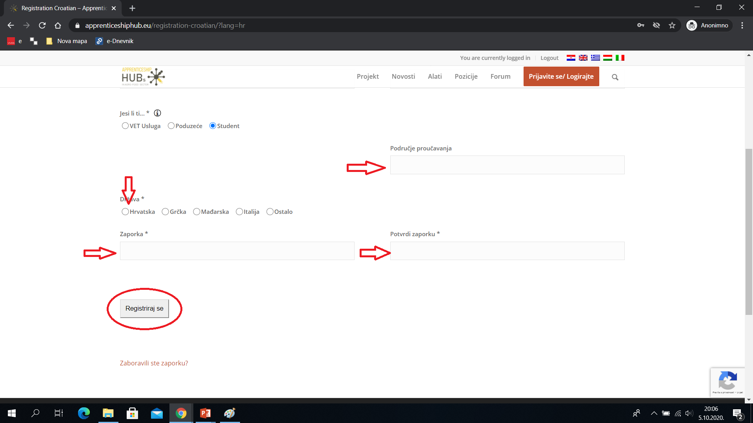

Slide 9
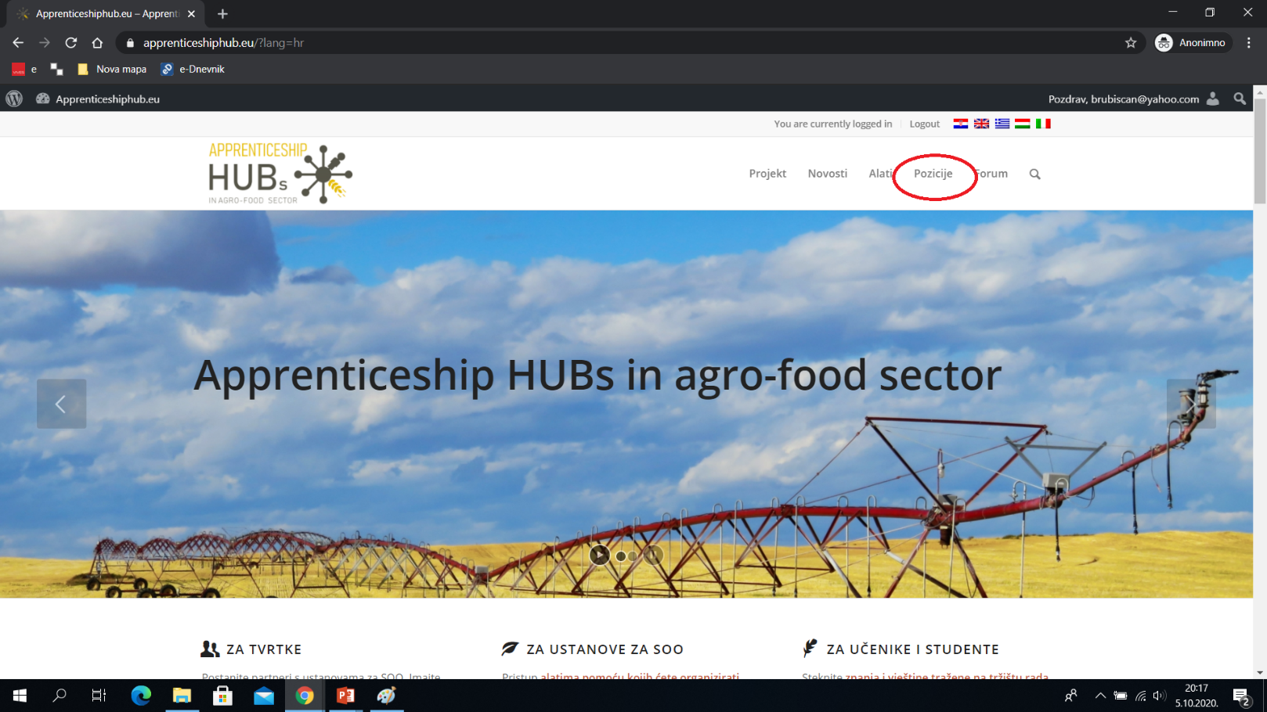
Traženje slobodnih mjesta za naukovanje

Slide 10
